Slide 1
ระบบ ERP

Slide 2
ความหมายของระบบ ERP
วิวัฒนาการของระบบ ERP
กระบวนการทางธุรกิจที่สนับสนุนโดยระบบ ERP
ประโยชน์และความท้าทายของระบบ ERP
ความท้าทาย
ขั้นตอนการนำระบบ ERP มาใช้ในองค์กร
โครงสร้างของซอฟต์แวร์ ERP
ปัจจัยในการพิจารณาตัดสินใจเลือกซอฟต์แวร์ ERP

Slide 3
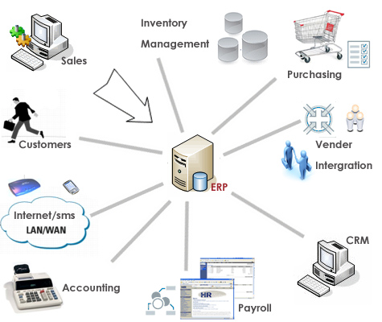
ระบบ ERP
ระบบ ERP เป็นระบบสารสนเทศ ที่องค์กรสามารถนำแนวคิดและวิธีการบริหารของ ERP มาทำให้เกิดเป็นระบบเชิงปฏิบัติในองค์กร กล่าวคือ ระบบ ERP เป็นระบบสารสนเทศในองค์กรที่สามารถบูรณาการ (Integrate) รวมงานหลัก (Core Business Process) ต่าง ๆในบริษัททั้งหมด ได้แก่ การจัดซื้อจัดจ้าง การผลิต การขาย การบัญชี และการบริหารบุคคลเข้าด้วยกันเป็นระบบที่สัมพันธ์กันและสามารถเชื่อมโยง ณ เวลานั้นทันที (Real Time)
จุดเด่น​ของ​ระบบ​​ E​R​P ​​คือ​​ การ​บูรณาการ​ระบบ​งาน​ต่าง ๆ ​​เข้า​ด้วย​กัน​​ ตั้ง​แต่​การ​วาง​แผน​​ การ​จัด​ซื้อ​จัดหา​​ การ​ผลิต​การ​ขาย ​​และ​บัญชี​การเงิน ​​ซึ่ง​แต่ละ​ส่วนงาน​จะ​มี​ความ​เชื่อมโยง​ในด้าน​การ​ไหล​ของ​วัสดุ​ใน​การ​ผลิต (​M​a​t​e​r​i​a​l​s​​F​l​o​w​) ​​และ​การ​ไหล​ของ​ข้อมูล​​ (​I​n​f​o​r​m​a​t​i​o​n​​F​l​o​w​)​​ ระบบ​​ E​R​P ​​ทำ​หน้า​ที่​เป็นระบบ​การ​จัดการ​ข้อมูล​ซึ่ง​จะ​ทำ​ให้การ​บริหาร​จัดการ​งาน​ใน​กิจกรรม​ต่าง ๆ​​ ที่​เชื่อมโยง​กัน​เป็นไป​อย่าง​มี​ประสิทธิภาพ​​พร้อมกับ​สามารถ​รับรู้​สถานการณ์และ​ปัญหา​ของ​งาน​ต่าง ๆ ​​ได้​ทันที​ทำ​ให้​สามารถ​ตัดสิน​ใจ​แก่ปัญหา​องค์กร​ได้อย่าง​รวดเร็ว​ ​

Slide 4
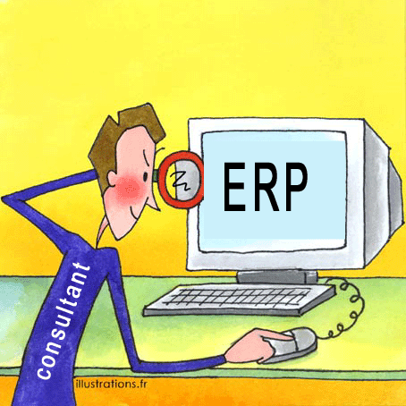
ระบบการวางแผนทรัพยากรองค์กร
ระบบการวางแผนทรัพยากรองค์กรหรือที่เรียกว่า ERP ซึ่งย่อมาจาก (Enterprise Resource Planning) เป็นระบบสารสนเทศที่บูรณาการงานหลักต่าง ๆ ขององค์กร เช่น การจัดซื้อจัดจ้าง การผลิต การขาย การบัญชี และการบริหารบุคคล ฯลฯ เข้าด้วยกันโดยเชื่อมโยงกันแบบเรียลไทม์ (Real Time) เพื่อตอบสนองความต้องการข้อมูลหรือสารสนเทศโดยภาพรวมและการตัดสินใจอย่างมีประสิทธิภาพและทันท่วงที

Slide 5
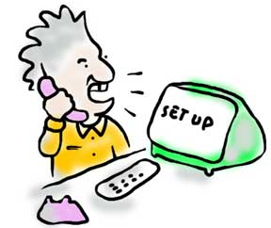
ระบบสารสนเทศก่อนการนำระบบ ERP มาใช้ในองค์กร
ลูกค้า
(Customers)
ผู้ส่งวัตถุดิบ
(Vendors)
ฝ่ายการขายและการตลาด
ฝ่ายทรัพยากรบุคคล
ฝ่ายการเงินและการบัญชี
ฝ่ายการผลิต
ฝ่ายอื่นๆ
ขอบเขตขององค์กร
กระบวนการ ทางธุรกิจ
กระบวนการ ทางธุรกิจ
กระบวนการ ทางธุรกิจ
กระบวนการ ทางธุรกิจ
กระบวนการ ทางธุรกิจ
ขอบเขตขององค์กร
ระบบการตลาดและการขาย
ระบบบริหารทรัพยากรบุคคล
ระบบบัญชีบริหาร ระบบบัญชีการเงิน
ระบบผลิต
ระบบสารสนเทศที่รองรับการทำงานของฝ่าย

Slide 6
วิวัฒนาการของระบบ ERP
ก่อนที่จะมีระบบ ERP วงการอุตสาหกรรมได้นำระบบการวางแผนความต้องการวัสดุ หรือที่เรียกว่า MRP(Material Requirements Planning) มาช่วยสนับสุนนการดำเนินงาน เกี่ยวกับการหารายการและจำนวนวัสดุที่ต้องการตามแผนการผลิตที่วางไว้ และนำมาช่วยด้านบริหารการผลิต ซึ่งระบบ MRP ได้รับการยอมรับว่า สามารถช่วยลดระดับวัสดุคงคลังให้ต่ำลง ลดขั้นตอนที่ไม่จำเป็นออก และช่วยให้การวางแผนและการสั่งซื้อวัตถุดิบให้มีประสิทธิภาพเพิ่มขึ้น ต่อมาระบบการผลิตมีความซับซ้อนมากขึ้น จึงมีการขยายขอบเขตระบบ MRP จากเดิมโดยรวมเอาการวางแผน และการบริหารทรัพยากรการผลิตอื่นๆ เช่น การวางแผนงบการจัดซื้อวัตถุดิบ การวางแผนกำลังคนในการผลิต ซึ่งเป็นส่วนที่เกี่ยวข้องกับแรงงาน และ ต้นทุนการผลิต หรือการเงินเข้ามาในระบบ เรียกว่าระบบ MRPII (Manufacturing Resource Planning) แต่ระบบ MRP ยังไม่สามารถสนับสนุนการทำงานทั้งหมดในองค์การได้จึงมีการขยายระบบให้ครอบคลุมงานทุกหลักอย่าง จึงเป็นที่มาของระบบ ERP ในปัจจุบันได้ขยายขีดความสามารถของระบบ ERP ให้สามารถบูรณาการเข้ากับระบบงานภายนอกองค์การ เช่น ระบบบริหารความสัมพันธ์กับลูกค้า(Customer Relationship Management : CRM) ระบบการบริหารห่วงโซ่อุปทาน(Supply Chain Management : SCM) และพาณิชย์อิเล็กทรอนิกส์(E-Commerce) เป็นต้น

Slide 7
ระบบสารสนเทศที่มีการนำระบบ ERP มาใช้
ฝ่ายการผลิต
ฝ่ายอื่นๆ
ผู้ส่งวัตถุดิบ
(Vendors)
ลูกค้า
(Customers)
กระบวนการทางธุรกิจ Business Process Business Process Business Process Enterprise-wide Business Processes
ขอบเขตขององค์กร(Organizational Boundaries)
ขอบเขตขององค์กร(Organizational Boundaries)
ฝ่ายการขายและการตลาด
ฝ่ายการเงินและการบัญชี
ฝ่ายทรัพยากรบุคคล

Slide 8
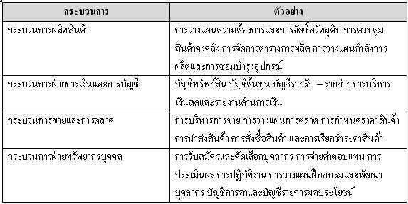
กระบวนการทางธุรกิจที่สนับสนุนโดยระบบ ERP
ERP เป็นแอปพลิเคชั่นที่ช่วยจัดกระบวนการทางธุรกิจ(Business Process)ทั้งหมดในองค์การ ไม่ว่าจะเป็นกระบวนการผลิตสินค้า กระบวน การฝ่ายการเงิน และ การบัญชี กระบวนการขาย และ การตลาด กระบวนการฝ่ายทรัพยากรมนุษย์และอื่นๆ เพื่อให้กระบวนการทำงานภายในองค์การเป็นไปโดยอัตโนมัติ รวดเร็ว ไม่ซ้ำซ้อน สามารถลดต้นทุนทั้งระบบได้ ข้อมูลจากกระบวนการหรือส่วนต่างๆ ขององค์การจะถูกจัดเก็บไว้ที่เก็บข้อมูลส่วนกลางซึ่งระบบงานอื่นสามารถใช้ข้อมูลร่วมกันได้ และยังช่วยให้ผู้บริหารได้รับทราบข้อมูลเกี่ยวกับผลการดำเนินงานที่ทันสมัย เพื่อใช้ในการบริหารและกำหนดกลยุทธ์ได้อย่างถูกต้องเหมาะสม และรวดเร็วทันเหตุการณ์

Slide 9
ประโยชน์และความท้าทายของระบบ ERP
- กระบวนการบริหาร
ระบบ ERP เป็นระบบที่สามารถรวบรวมข้อมูลต่างๆ ให้กับผู้บริหารได้อย่างเที่ยงตรงและเป็นปัจจุบัน ช่วยให้ผู้บริหารรับทราบข้อมูลทางการเงิน ซึ่งอาจอยู่ในหลายรูปแบบให้เป็นหนึ่งเดียวกัน โดยการใช้ระบบเดียวกัน ทำให้ผู้บริหารทราบผลการดำเนินงานและตรวจสอบสถานการณ์การดำเนินงานขององค์การ ระบบERP ช่วยให้การดำเนินงานเป็นไปในทางเดียวกัน
- เทคโนโลยีพื้นฐาน
ระบบ ERP ช่วยเชื่อมโยงระบบงานต่างๆที่กระจัดกระจายเข้าด้วยกันเสมือนเป็นระบบเดียวกันทั้งองค์การ ข้อมูลจากส่วนต่างๆ ขององค์การจะถูกจัดเก็บไว้ที่เก็บข้อมูลส่วนกลางรวมกันและมีมาตรฐานเดียวกัน การสร้างมาตรฐานและสามารถใช้ข้อมูลร่วมกันได้ของระบบงานต่างๆ จะช่วยลดเวลาและจำนวนคนในการทำงาน ลดขั้นตอน และ ค่าใช้จ่าย
- กระบวนการทำงานที่รวดเร็ว
การบูรณาการงานหลักต่างๆ ขององค์การเข้าด้วยกันช่วยให้ประสานงานการทำงานได้ทั่วทั้งองค์การ ทำให้การปฏิบัติงานมีประสิทธิภาพมากขึ้น สามารถตอบสนองความต้องการของลูกค้าได้อย่างรวดเร็ว ผู้ที่เกี่ยวข้องกับกระบวนการทำงานสามารถติดตามความก้าวหน้าของงานได้ผ่านระบบเดียวกัน ทำให้การตัดสินใจในด้านต่างๆ มีประสิทธิภาพมากขึ้น

Slide 10
ความท้าทาย
การนำเอาระบบ ERP การติดตั้งและใช้งาน(Implementation) เพื่อเป็นระบบสารสนเทศหลักขององค์การเป็นเรื่องยาก ต้องใช้เวลาและเงินทุนสูงมาก บางองค์การอาจต้องการปรับซอฟต์แวร์ ERP(Customization) เพื่อให้เข้ารับรูปแบบการทำงานขององค์การ รวมถึงต้องใช้ความพยายามในการปรับเปลี่ยนกระบวนการดำเนินธุรกิจในองค์การ ดังมีรายละเอียดดังนี้

Slide 11
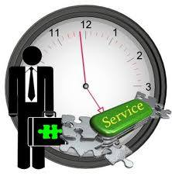
1. การเปลี่ยนแปลงกระบวนการดำเนินธุรกิจและวัฒนธรรมการทำงานภายในองค์การ
การนำERPมาใช้ ผู้ใช้อาจต้องปรับขั้นตอน หรือเปลี่ยนแปลงกระบวนการทำงานให้เหมาะสม ความท้าทายก็คือ การค้นหาว่าขั้นตอนการทำงานใดที่สมควรจะควรจะต้องได้รับการปรับเปลี่ยนและจะทำการเปลี่ยนแปลงให้เข้ากับ ERP อย่างไร การเปลี่ยนแปลงอาจก่อให้เกิดวัฒนธรรมใหม่ ๆ ในองค์การ มีการรับเอาเทคโนโลยีใหม่ๆ มาใช้ ซึ่งจำเป็นต้องมีการฝึกอบรมให้กับพนักงานให้ดีพอ
2. การบริหารโครงการระบบสารสนเทศขนาดใหญ่และค่าใช้จ่ายในตอนเริ่มต้นที่สูง
การพัฒนาระบบ ERP จะมีค่าใช้จ่ายที่สูงตอนเริ่มต้น แต่ยังไม่ได้รับการประเมินประโยชน์ได้อย่างชัดเจน จนกว่าจะมีการนำระบบไปใช้ซึ่งประโยชน์จะค่อยๆ เพิ่มขึ้น เมื่อบุคลากรสามารถใช้ระบบและมีความชำนาญมากขึ้น
3. ความไม่ยืดหยุ่นในการปรับซอฟต์แวร์
ระบบ ERPเป็น ระบบที่มีความซับซ้อนต้องอาศัยผู้เชี่ยวชาญในการติดตั้ง ดูแลบำรุงรักษา หลายองค์การพบว่ามีความยุ่งยากเนื่องจาก ERP เป็นการบูรณาการของซอฟต์แวร์ต่างๆ เข้าด้วยกัน การจะปรับเปลี่ยนส่วนใดส่วนหนึ่งของซอฟต์แวร์อาจกระทบกับส่วนอื่นๆได้ หรืออาจจำเป็นต้องเปลี่ยนแปลงซอฟต์แวร์ทั้งหมด ซึ่งบางครั้งการแก้ไขซอฟต์แวร์มากเกินไปอาจมีความเสี่ยงจากการเจอบั๊ก(Bug) หรือตัวแทนขายอาจจะปฏิเสธโดยเฉพาะตัวแทนขายที่ไม่ได้รับสิทธิ์ในการแก้ไขโปรแกรม หรือในกรณีที่นำเอาระบบมาใช้งานแล้ว เมื่อความต้องการขององค์การเปลี่ยนไปตามสภาพแวดล้อมทางธุรกิจ ซอฟต์แวร์อาจไม่มีความยืดหยุ่นพอเนื่องจาก ผู้ออกแบบซอฟต์แวร์ไม่ได้เตรียมการไว้ล่วงหน้า

Slide 12
ขั้นตอนการนำระบบ ERP มาใช้ในองค์การ
ระบบ ERP องค์การนำระบบมาใช้สำหรับการปฏิรูปองค์การสำหรับขั้นตอนในการนำระบบ ERP มาใช้ประกอบด้วย 4 ขั้นตอน คือ
1. การศึกษาและวางแนวคิด
ทำการศึกษาถึงสภาพปัจจุบันขององค์การว่ามีความจำเป็นต้องนำ ERP มาใช้หรือไม่ อย่างไร ทำความเข้าใจถึงรูปแบบทางธุรกิจ (Business Scenario), กระบวนการทางธุรกิจ (Business Process) ปัญหาขององค์การและสภาพแวดล้อมภายนอกที่มีอยู่ในปัจจุบัน และจากสภาพปัจจุบันต้องพิจารณาถึงในอนาคตว่าต้องการให้องค์การมีสภาพเป็นอย่างไร การสร้างจิตสำนึกในความต้องการ ให้คนในองค์การตระหนักถึงการนำระบบมาใช้ ต้องมีกลุ่มผู้รับผิดชอบเป็นผู้ประเมิน และขออนุมัติจากผู้บริหารเพื่อนำ ERP มาให้ เมื่อผู้บริหารอนุมัติก็เริ่มทำในขั้นตอนการวางแผนต่อไป
2. การวางแผนนำระบบมาใช้
เริ่มดำเนินการหลังจากผู้บริหารอนุมัติให้มีการนำระบบมาใช้ จัดตั้งคณะกรรมการ (Steering Committee) ประกอบด้วยผู้บริหารหรือผู้แทนที่มีอำนาจในการตัดสินใจจากหน่วยงานต่างๆ และฝ่ายไอที คณะกรรมการ คณะทำงาน กำหนดวัตถุประสงค์ เป้าหมาย และขอบข่ายในการนำ ERP มาใช้ รวมถึงวิธีการของการนำระบบมาใช้ ทำการยกเลิกระบบเก่าโดยทันที และนำ ERP มาใช้ในทุกส่วนขององค์การ (Big Bang) คณะทำงานจะทำการตัดสินใจเองว่าจะพัฒนาหรือคัดเลือกซอฟต์แวร์ที่มีอยู่ในตลาด ซึ่งมีค่าใช้จ่ายสูง และใช้เวลานานในการพัฒนา

Slide 13
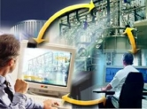
3.การพัฒนาระบบ
การจัดทำแผนโครงการพัฒนาโดยละเอียด กำหนดงานที่จะต้องทำพร้อมทั้งระบุเวลาและเป้าหมาย สำรวจระบบงานปัจจุบันว่าจะต้องปรับปรุง ลดขั้นตอน หรือเปลี่ยนแปลงงานอย่างไร สรุปความต้องการจากส่วนต่าง ๆ ขององค์การว่ามีความต้องการซอฟต์แวร์ที่มีความสามารถอะไรบ้าง ค้นหาข้อมูลจากหลายแหล่ง เช่น จากหนังสือวิชาการ บทความ วารสาร อินเทอร์เน็ต หรือชมการสาธิตและทดสอบ หากคณะทำงานคิดว่าไม่มีความรู้ความสามารถเพียงพอ ก็จ้างที่ปรึกษามาช่วยในขั้นตอนนี้ ช่วยในการคัดเลือกซอฟต์แวร์
4. การใช้งานและปรับเพิ่มความสามารถ
การฝึกอบรม และให้การสนับสนุนบุคลากรในการใช้ระบบ ให้บุคลากรมีความรู้ความเข้าใจในขั้นตอนการทำงาน มีการประเมินผลงานจากการนำระบบมาใช้เป็นระยะ ขยายขีดความสามารถ และเพิ่มประสิทธิภาพ เมื่อความต้องการเปลี่ยนไปตามสภาพแวดล้อมทางธุรกิจ สร้างความได้เปรียบในการแข่งขัน การขายฟังก์ชั่นการทำงานของ ERP ให้มีการบูรณาการกับซอฟต์แวร์อื่น ๆ เช่น ระบบการบริหารความสัมพันธ์กับลูกค้า (CRM) การบริหารห่วงโซ่อุปทาน (SCM) หรือการพาณิชย์อิเล็กทรอนิกส์ (E-Commerce)

Slide 14
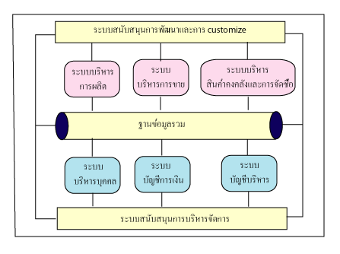
โครงสร้างของซอฟต์แวร์ ERP
1. ซอฟต์แวร์โมดูล (Business Application Software Module)
โมดูลที่ทำหน้าที่ในงานหลักขององค์การ เช่น ระบบบริหารการขาย และการตลาด ระบบบริหารการผลิต สินค้าคงคลังและการจัดซื้อ ระบบบัญชีการเงิน
2. ฐานข้อมูลรวม (Integrated Database)
ซอฟต์แวร์โมดูลทุกโมดูลสามารถเข้าถึง (Access) ฐานข้อมูลรวมได้ ข้อมูลในเรื่องเดียวกันที่ได้จากการประมวลผลของซอฟต์แวร์โมดูลต่าง ๆ ให้อยู่ในรูปแบบมาตรฐาน นำมาเก็บไว้ที่เดียวกัน ช่วยลดความซ้ำซ้อนของข้อมูล
3. ระบบสนับสนุนการบริหารจัดการ (System Administration Utility)
เป็นส่วนที่สนับสนุนการบริหารจัดการระบบ เช่น การคัดลอกสำเนา การลงทะเบียนและกำหนดสิทธิผู้ใช้งาน การรักษาความปลอดภัยของข้อมูล การสำรองฐานข้อมูล
4. ระบบสนับสนุนการพัฒนาและการปรับเปลี่ยน (Development and Customization)
เป็นส่วนสนับสนุนการพัฒนาหรือการปรับเปลี่ยนให้เข้ากับการทำงานขององค์การ

Slide 15
ปัจจัยในการพิจารณาตัดสินใจเลือกซอฟต์แวร์ ERP
1. การพิจารณาว่าจะใช้ซอฟต์แวร์สำเร็จรูปหรือไม่ กระบวนการทางธุรกิจขององค์การที่มีซอฟต์แวร์ ERP ทำให้มาตรฐานในตลาดรองรับไม่จำเป็นต้องพัฒนาซอฟต์แวร์เอง การพัฒนาซอฟต์แวร์เองจะมีค่าใช้จ่ายและการบำรุงรักษาสูง ควบคุมงบประมาณค่อนข้างยาก บุคลากรด้านสารสนเทศขององค์การเองที่ขาดมุมมองด้านธุรกิจและประสบการณ์ ความเชี่ยวชาญน้อยกว่าบุคลากรของบริษัทผู้ผลิตซอฟต์แวร์
2. ฟังก์ชั่นของ ERP สอดคล้องกับวัตถุประสงค์และความต้องการในการนำมาใช้งานขององค์การ ระบบ ERP ที่เลือกฟังก์ชั่นจะต้องสอดคล้องกับวัตถุประสงค์และความต้องการในการนำมาใช้ตามที่มีการวางแนวคิดไว้ สามารถเลือกชมการสาธิตหรือทดสอบความสามารถในการทำงานตามหน้าที่ต่างๆ ของซอฟต์แวร์ก่อน

Slide 16
3. ความยืดหยุ่นในการปรับแก้ซอฟต์แวร์ (Customization) ระบบ ERP จะต้องมีความยืดหยุ่นและสามารถปรับแต่ง เพื่อให้ตรงกับความต้องการขององค์การ การปรับเปลี่ยนหรือแก้ไขควรจะสามารถทำได้ง่ายอย่างมีประสิทธิภาพ สามารถรองรับการเปลี่ยนแปลงซอฟต์แวร์ในรุ่นใหม่ด้วย การปรับซอฟต์แวร์ที่มากเกินไปจะทำให้มีค่าใช้จ่ายสูงและใช้เวลาเพิ่มขึ้น
4. ต้นทุนในการจ้างของระบบ ERP (Cost of Ownership) ERP แต่ละตัวมีจุดเด่นและค่าใช้จ่ายในการลงทุน ERP ไม่เท่ากัน ควรคำนึงถึงความเหมาะสม เปรียบเทียบผลประโยชน์ที่ได้รับ ต้นทุนระยะสั้น และระยะยาว ประกอบด้วยต้นทุนของซอฟต์แวร์ ฮาร์ดแวร์ ต้นทุนการนำระบบไปปฏิบัติ ต้นทุนการบำรุงรักษาซอฟต์แวร์ ค่าใช้จ่ายและเวลาที่ใช้ไปในการอบรมและพัฒนาบุคลากร ค่าที่ปรึกษา ค่าใช้จ่ายในการย้าย และแปลงข้อมูล

Slide 17
5. การบำรุงรักษาระบบ สร้างบุคลากรเพื่อทำหน้าที่ในการดูแลบำรุงรักษาระบบให้ทำงานได้อย่างมีประสิทธิภาพ กรณีบุคลากรขององค์การไม่สามารถบำรุงรักษาระบบได้เอง จำเป็นต้องให้บุคคลหรือหน่วยงานภายนอกดำเนินการในส่วนนี้แทน
6. รองรับการทำงานหรือเทคโนโลยีในอนาคต พิจารณาซอฟต์แวร์ที่มีการเตรียมการสำหรับการเชื่อมต่อกับระบบภายนอกได้ง่าย
7. ความสามารถของผู้ขาย (Vendor) ซอฟต์แวร์ บริการหลังการขายสถานะการเงินและความเชื่อถือได้ของผลงาน ผู้ขายหรือตัวแทนขายจะต้องได้รับสิทธิในการแก้ไขซอฟต์แวร์และมีซอสโค้ด (Source Code)

Slide 18
จบการนำเสนอ

